Slide 1
LoRA and QLoRA
Speaker: 游宸睿

Slide 2
Outline
Introduction
Background
Parameter-Efficient Fine-Tuning (PEFT)
Low-Rank Adaptation (LoRA)
Quantized LoRA (QLoRA)
Demo

Slide 3
Outline
Introduction
Background
Parameter-Efficient Fine-Tuning (PEFT)
Low-Rank Adaptation (LoRA)
Quantized LoRA (QLoRA)
Demo

Slide 4
Background
Fine-Tune: 把 Pre-train 好的模型，針對特定任務調整模型參數
Before: 調整模型內所有參數，資源需求很大
我們真的有必要調整所有參數嗎?
有沒有什麼方式可以調整較少的參數來節省資源呢?
Notes:
比如說，llama-70B 就要動到 700億 個參數，不是每個人都有 $ 可以砸一台頂的 GPU 來跑

Slide 5
Parameter-Efficient Fine-Tuning (PEFT)
Only fine-tune a small number of (extra) model parameters - significantly decreasing computational and storage costs - while yielding performance comparable to a fully fine-tuned model.
LoRA
QLoRA
https://huggingface.co/docs/peft/index
Notes:
微調很少的參數，有效率地達到不錯的效果，而不用整個模型重新訓練。
不只有 lora Qlora

Slide 6
Low-Rank Adaptation (LoRA)
Before:
Pretrained Model
FT Model
Fine-Tune
W₀

Slide 7

Low-Rank Adaptation (LoRA)
Pretrained Model
FT Model
Fine-Tune
W₀
ΔW

Slide 8
Low-Rank Adaptation (LoRA)
初始化為 0
隨機初始化
A
ΔW
B
25個參數
10個參數

Slide 9
Low-Rank Adaptation (LoRA)
r = 1
r = 1
A
ΔW
B

Slide 10
Low-Rank Adaptation (LoRA)
r = 2
r = 2
A
ΔW
B

Slide 11

Low-Rank Adaptation (LoRA)
Pretrained Model
FT Model
Fine-Tune
A
W₀
B
ΔW

Slide 12

Low-Rank Adaptation (LoRA)
Pretrained Model
FT Model
$$\frac{α}{r}$$
Fine-Tune
A
W₀
B
ΔW
Notes:
Alpha: 自定義參數，加上去的比例 (有點像調整 learning rate)

Slide 13
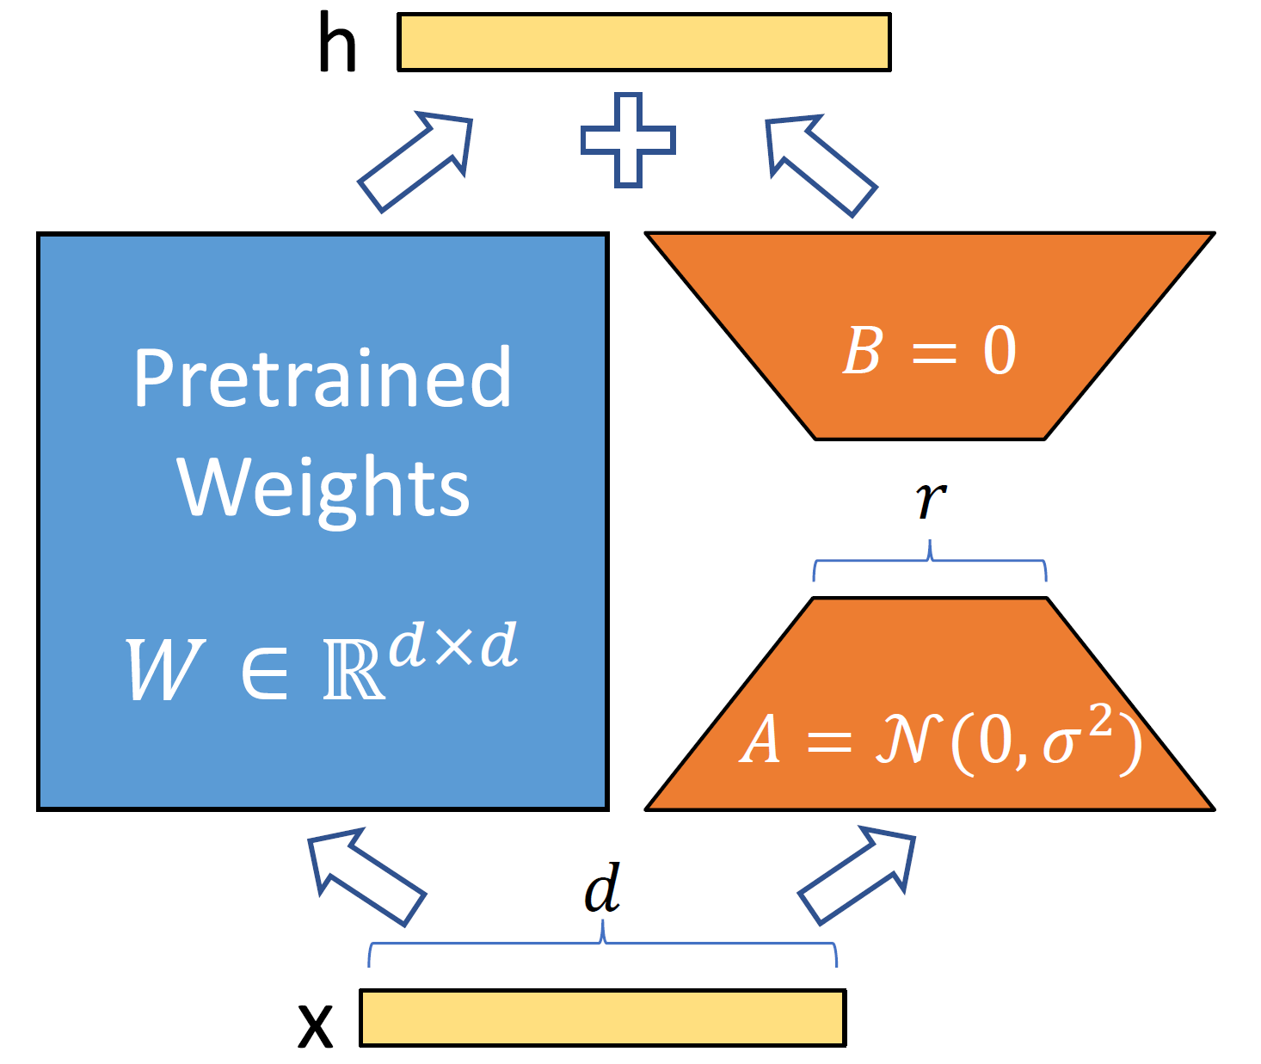
Low-Rank Adaptation (LoRA)

Slide 14
Quantized LoRA (QLoRA)
引入三個方法來節省 GPU memory:
4-bit NormalFloat (NF4) Quantization
Double Quantization
Paged Optimizers

Slide 15
Quantization
使用低精度的資料類型來減少和記憶體成本的技術，並且可 (近似) 還原
float32 -> float16
float32 -> int8
https://huggingface.co/docs/optimum/en/concept_guides/quantization

Slide 16
Quantization
舉個例子：
假設我有一組 float : [0.1, 0.2, 0.3, 0.4] ，我想把它壓進 4-bit int 裡面
min = 0.1, MAX = 0.4
把所有值 －0.1 再 ×50，得到 [0, 5, 10, 15]
要還原時，就把值 ÷50 再 ＋0.1 就可以近似還原為原數值
Notes:
4-bit int 範圍 0~ 15

Slide 17
4-bit NormalFloat (NF4) Quantization
就是一個把 bf16 量化成 4-bit 的特殊手法
非線性量化
預訓練模型中的權重通常呈現 zero-mean normal distributions
靠近 0 的區域內數值密集，量化誤差大
遠離 0 的區域雖然每個區間可能只有少數數值，但數值跨度大，量化誤差也很大
Notes:
預訓練模型中的權重通常呈現 零中心的常態分布
標準常態分布 N(0,1)N(0,1)N(0,1) 中，超過 99.7% 的數值位於 [−3,3] 的範圍內

Slide 18
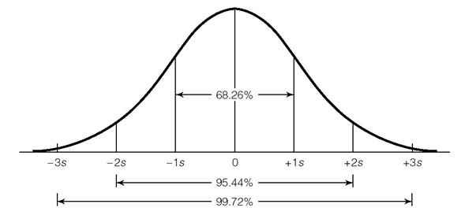
4-bit NormalFloat (NF4) Quantization
就是一個把 bf16 量化成 4-bit 的特殊手法
非線性量化
預訓練模型中的權重通常呈現 zero-mean normal distributions
Notes:
預訓練模型中的權重通常呈現 零中心的常態分布
標準常態分布 N(0,1)N(0,1)N(0,1) 中，超過 99.7% 的數值位於 [−3,3] 的範圍內

Slide 19
4-bit NormalFloat (NF4) Quantization
就是一個把 bf16 量化成 4-bit 的特殊手法
非線性量化
根據 zero-mean normal distributions 的特性調整量化區間的寬度
最大化整體資訊保留，並最小化量化誤差
Notes:
預訓練模型中的權重通常呈現 零中心的常態分布
標準常態分布 N(0,1)N(0,1)N(0,1) 中，超過 99.7% 的數值位於 [−3,3] 的範圍內

Slide 20
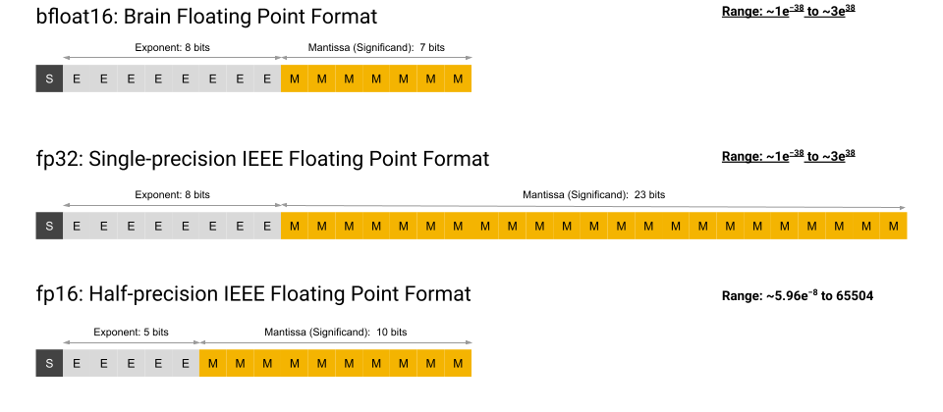
BF16
Notes:
保留了較大的範圍，但犧牲了一部分精度
對深度學習任務而言，7個bit表達小數點精度已經很足夠了，多出來的精度差異不大
相對比較需要整數 (或說指數) 的範圍
NF4 是 4-bit 的格式，經過量化後，其存儲的值必須通過 縮放因子 (scale) 和 偏移值 (offset) 還原回浮點數。 (範圍大可以避免爆掉)
NVIDIA GPU 和 TPU 對 BF16 有原生支援，選擇其他的可能會有相容性問題。

Slide 21
Double Quantization
BF4 (16-bit)
量化常數
c_FP32 (32-bit)
c_FP8 (8-bit)
NF4 (4-bit)
Notes:
縮放因子 (scale) 和 偏移值 (offset) 去哪了?

Slide 22
Paged Optimizers
NVIDIA 統一記憶體 (Unified Memory) 是一種讓 CPU 和 GPU 之間可以自動進行資料頁面傳輸的技術
它允許程式碼在 GPU 記憶體不足時，自動將資料頁面換出到 CPU 的記憶體（RAM），並在需要時再將資料換回 GPU 記憶體
這種機制類似於 CPU RAM 和硬碟之間的分頁記憶體管理

Slide 23
Outline
Introduction
Background
Parameter-Efficient Fine-Tuning (PEFT)
Low-Rank Adaptation (LoRA)
Quantized LoRA (QLoRA)
Demo

Slide 24
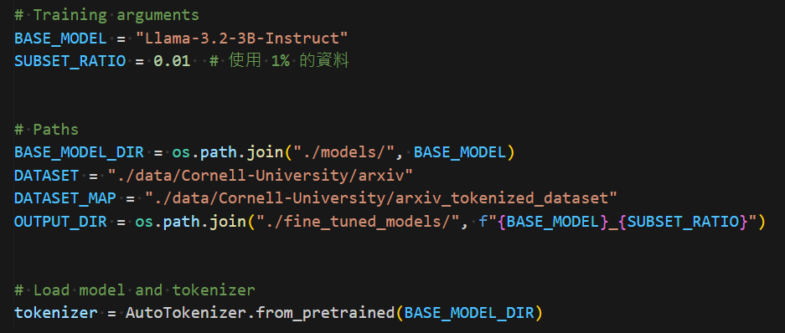
Demo
Base Model: Llama-3.2-3B-Instruct
DATASET: Cornell-University/arxiv (使用1%，26431個樣本)

Slide 25
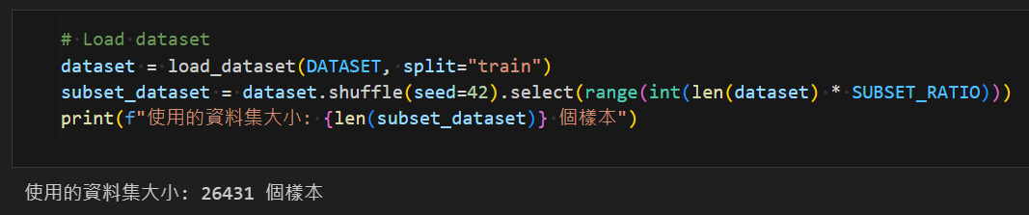
Demo
Base Model: Llama-3.2-3B-Instruct
DATASET: Cornell-University/arxiv (使用1%，26431個樣本)

Slide 26
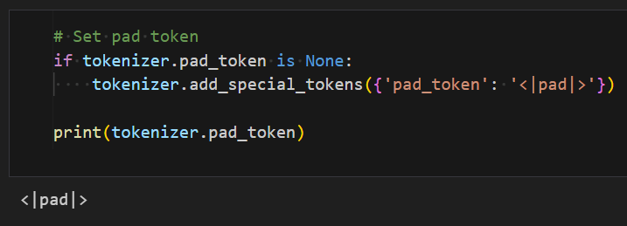
Set pad token

Slide 27
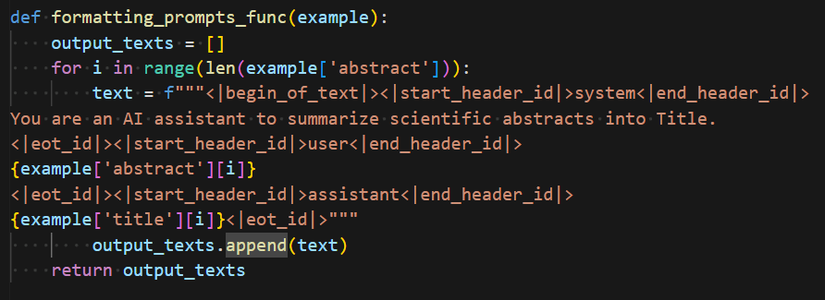
Prompt Formatting
input 設為資料集的 abstract
Output 設為資料集的 title

Slide 28
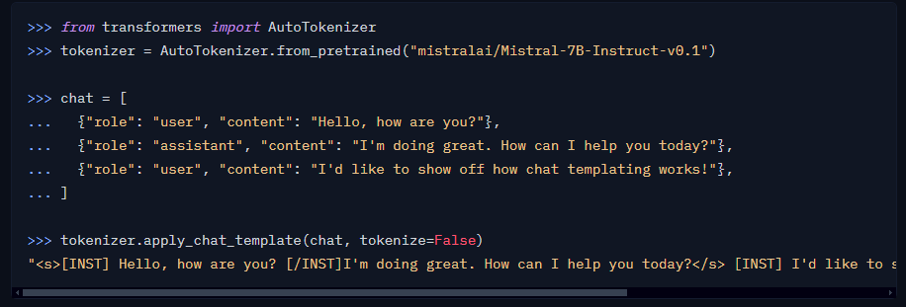
Chat Templates
https://huggingface.co/docs/transformers/main/chat_templating

Slide 29
LoRA

Slide 30
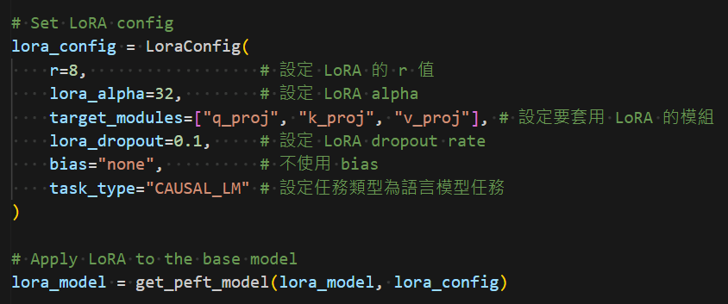
LoRA config

Slide 31
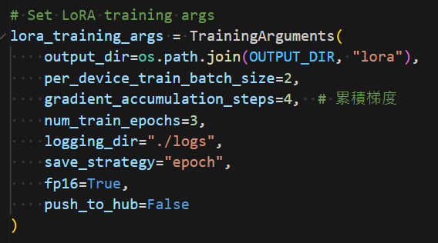
LoRA training args

Slide 32
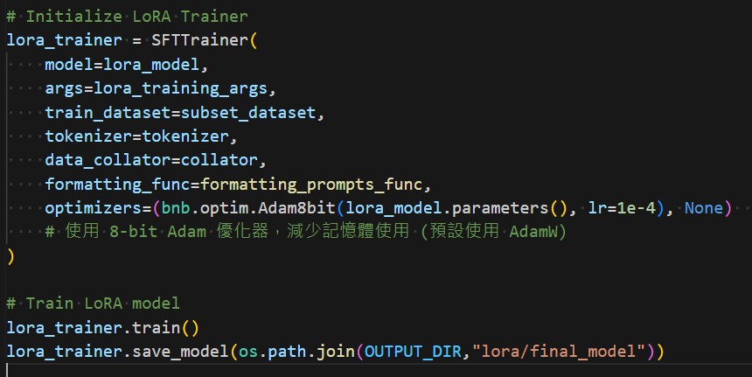
LoRA training
Notes:
Formatting 要提一下

Slide 33
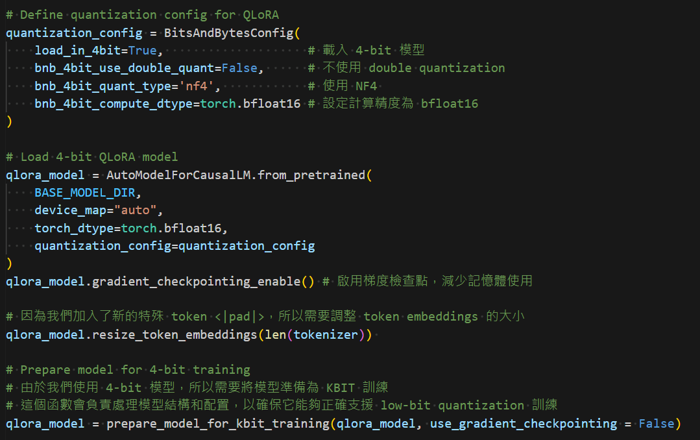
QLoRA Quantization config

Slide 34
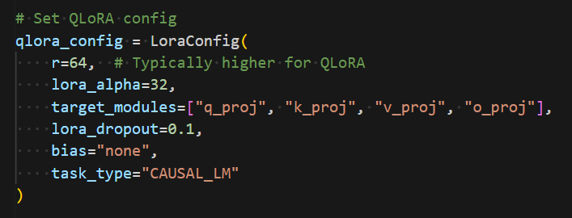
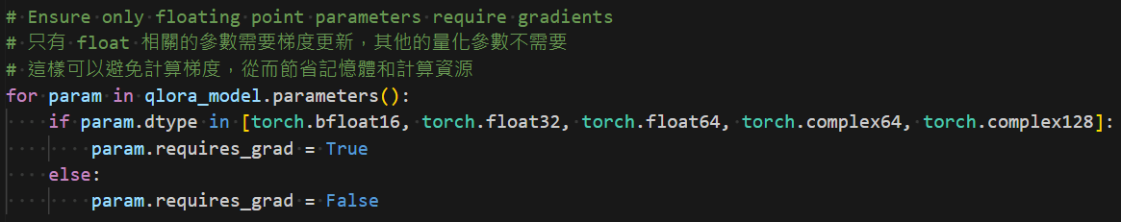
QLoRA config

Slide 35
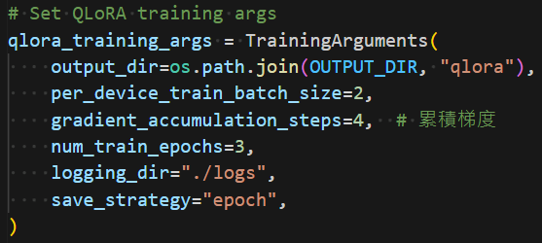
QLoRA training args

Slide 36
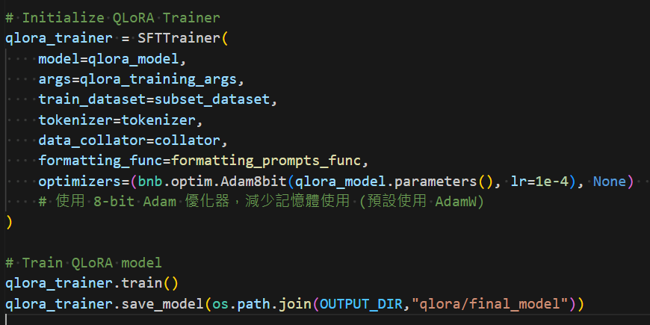
QLoRA training

Slide 37
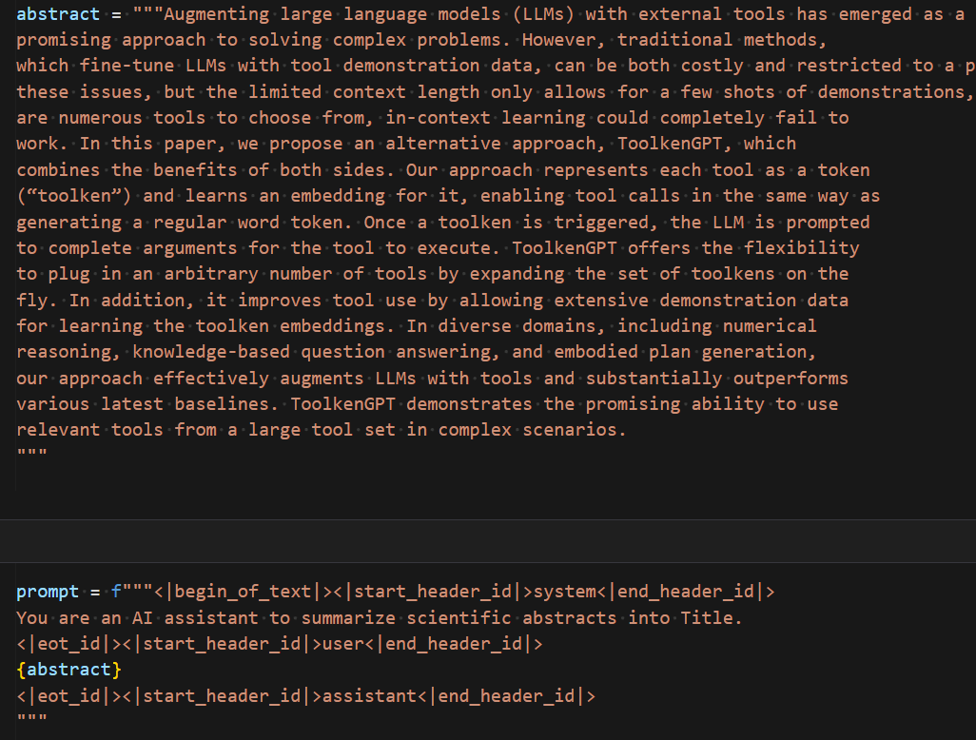
Infra

Slide 38
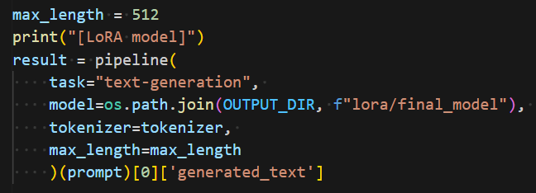
Infra

Slide 39
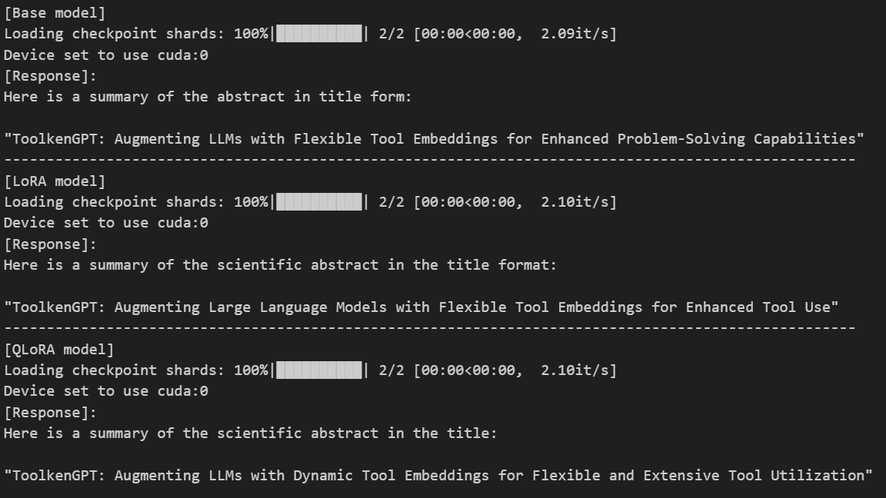
Infra

